Slide 1
FHIR API

Slide 2
課程大綱
Restful API 概述
FHIR API
調閱資料 Get resource API
上傳資料 Post Resource API
資料調閱及查詢步驟

Slide 3
Restful API 概述
基於 HTTP or HTTPs 傳輸資料
有一致之 HTTP action 及 URL 風格(Restful style)
Action :post、update、 get、delete
https://developer.mozilla.org/zh-TW/docs/Web/HTTP/Methods
Restful URL，如取得 id 為 123 之病人
建議: ServiceRoot/Patient/123
網站根目錄/資料名稱/id
風格統一
不建議:
ServiceRoot/api?type=patient&id=23 or /getPatient.aspx?pid=123
ServiceRoot/api?type=user&id=23

Slide 4
FHIR API--增修改查各種 resources
Http Operation
Service Base
Resource
Id
Method
GET http://fhir.base.root/Patient
取得病患清單
POST http://fhir.base.root/Patient
建立新病患
GET http://fhir.base.root/Patient/123
取得 id 為 123 病患的資料
PUT http://fhir.base.root/Patient/123
更新 id 為 123 病患的資料
DELETE http://fhir.base.root//Patient/123
刪除 id 為 123 病患的資料
GET http://fhir.base.root/Patient?param1=cond1&param2=cond2
查詢合乎條件的病人 (最複雜的是各式查詢條件)
Create
Read
Update
Delete

Slide 5
自有風格 API VS Restful API
自有風格
每個人設計的 API 風格可能不同，e.g.
新增病人 post /newPatient.aspx
查詢所有病人 get /allPatient.aspx
更新病人資料 post /upPatient.aspx?pid=123
....
每個人設計之 API 語法及風格不一，造成使用上的困擾
Restful : 資料的增修改查有一致的 style
Ref: https://progressbar.tw/posts/53

Slide 6
國際大廠也都支援 FHIR API
不再自訂 API ，避免造成健康醫療用戶的困擾

Slide 7
FHIR API—新增 resources
POST http://fhir.base.root/ResourceName
以 ResourceName 指定要新增哪種 resource
以 HTTP post 上傳resource
例如新增 Organization(組織)、Patient(病人)、Observation(量測資料(等
注意事項
上傳資料格式的正確性
上傳的 resource 中若有 reference 到其他 resource，被參考的 FHIR resources 必須存在

Slide 8
新增病人的狀況
HTTP POST 建立狀況，語法
http://fhir.base.root/Condition
Condition 中 subject = patient id
創建成功，FHIR server 回應取得此 condition 之 URL
通常使用 patient id 調閱病人之所有狀況

Slide 9
新增病人的檢測資訊
HTTP POST 建立狀況，語法
http://fhie.base.root/Observation
Observation 中 subject = patient id
創建成功，FHIR server 回應取得此 observation 之 URL
通常使用 patient id 調閱病人之所有檢測資訊
可搭配日期做查詢

Slide 10
FHIR API--修改 各種 resources
PUT http://fhir.base.root/ResourceName/id
可更新 FHIR 已存在的 resources
以 ResourceName 指定要更新哪類 resource
以 Resource id 指定要更新哪個 resource
如更新肚痛狀況(condiction)為嚴重
以 HTTP put 上傳要更新的 resource
也可用來新增指定 id 的 resource
如建立一指定id(病歷號= id)的病人

Slide 11
FHIR API—刪除 resources
DELETE http://fhir.base.root//ResourceName/id
以 ResourceName 指定要刪除哪類 resource
以 Resource id 指定要刪除哪個 resource
以 HTTP Delete 來刪除資料

Slide 12
指定HTTP mine type
FHIR 可上傳 XML 或 JSON 格式資料
啟動HTTP 前需先設 mine type，如程式範例:
HttpObj.setRequestHeader("Content-type", "application/json+fhir");
Or: HttpObj.setRequestHeader("Content-type", "application/xml+fhir");

Slide 13
應用情境範例
新增
新增病人(patient)、新增病人之狀況(condition)、新增病人量測(observation)資訊
查詢
查詢病人狀況、查詢病人量測資訊、查詢病人最近量測資訊

Slide 14
新增 patient resource
HTTP POST 建立病人基本資料，語法
http://fhie.base.root/Patient
創建成功，FHIR server 回應包含 patient id 之 URL
可用 http get 此 URL 取得 FHIR server 上該病人的資料

Slide 15
FHIR API--查詢各種 resources
GET http://fhir.base.root/ResourceName
取得某類 resource 的全部資料
GET http://fhir.base.root/ResourceName/id
取得指定 id 的某個資料
GET http://fhir.base.root/ResorceNmae?param1=cond1&param2=cond2
查詢合乎條件的資料 (最複雜的是各式查詢條件)

Slide 16
使用 patient id 調閱病人之所有檢測資訊
調閱 id= 131394 之病人全部之檢測資訊
http://hapi.fhir.org/baseR4/Observation?subject=131394
調閱 id= 131394 之病人2019-08-01 之後之檢測資訊
http://hapi.fhir.org/baseR4/Observation?subject=131401&date=ge2019-08-01

Slide 17
FHIR search 查詢條件
全部 resource 通用查詢條件
特定 resource 之欄位的查詢條件
參考 FHIR search 說明
https://www.hl7.org/fhir/search.html
Resource 有許多 option 欄位，若上傳資料無此欄位，當然就無此資料

Slide 18
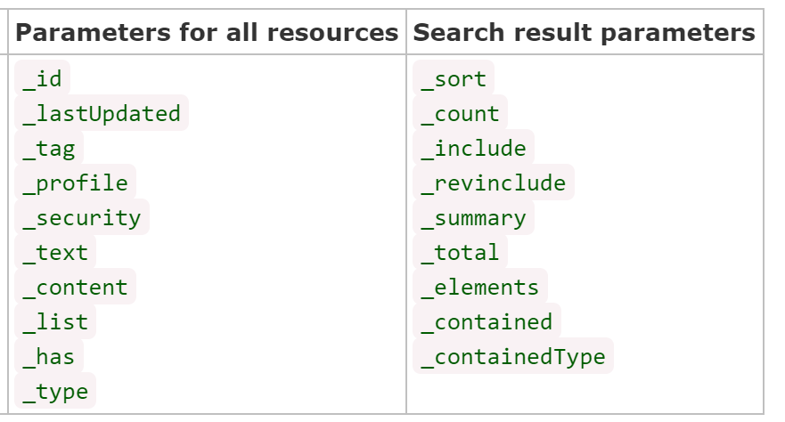
通用查詢條件
需進一步整理範例

Slide 19
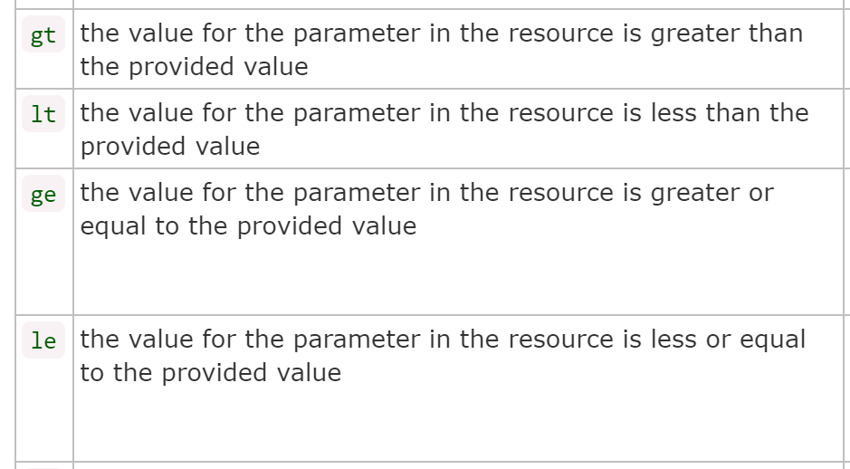
數值或日期查詢條件

Slide 20
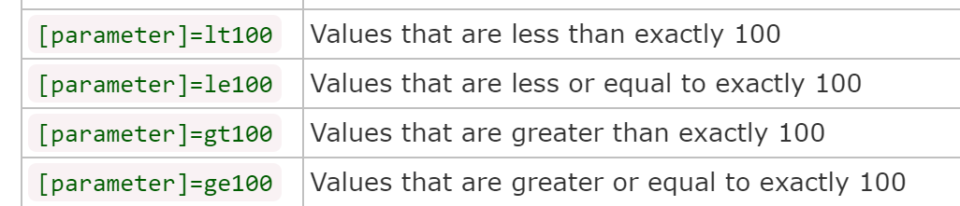
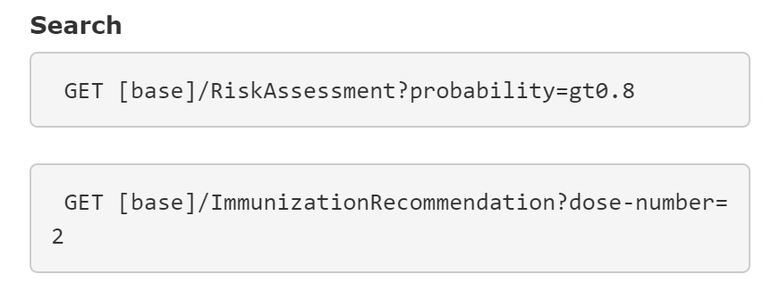
數值查詢範例

Slide 21
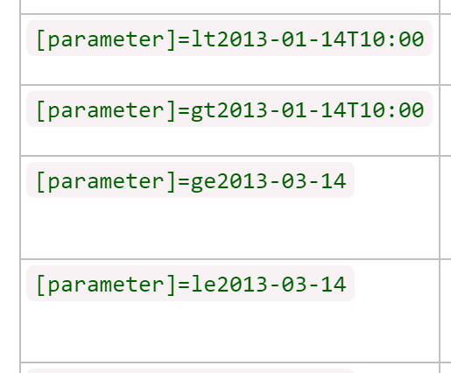
日期時間查詢範例

Slide 22
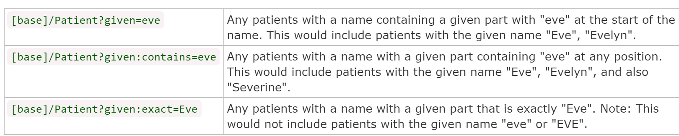
字串查詢條件
如查姓王的病人

Slide 23
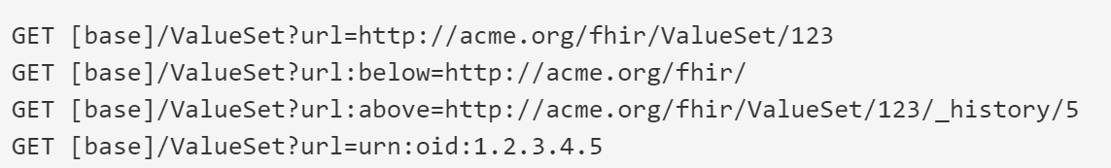
URL 查詢
配合 WADO RS

Slide 24
URL 查詢
The first line is a request to find any value set with the exact url "http://acme.org/fhir/ValueSet/123"
The second line performs a search that will return any value sets that have a URL that starts with "http://acme.org/fhir/"
The third line shows the converse - search for any value set above a given specific URL. This will match on any value set with the specified URL, but also on http://acme.org/ValueSet/123. Note that there are not many use cases where :above is useful as compared to the :below search
The fourth line shows an example of searching by an OID. Note that the :above and :below modifiers only apply to URLs, and not URNS such as OIDs

Slide 25
token 及 identifier 查詢條件
病人身分證號範例
<Patient>
<identifier>
<use value="usual" />
<system value="身分證字號" />
<value value="V1223456111" />
</identifier>
<name>
<text value="黃小明"/>
</name>
<gender value="male"/>
<birthDate value="1970-01-01" />
</Patient>
上傳及使用 identifier 查資料
GET [base]/Patient?identifier=V1223456111
查詢某種問題的資料
GET [base]/Condition?code=http://acme.org/conditions/codes|ha125

Slide 26
基於 reference 之查詢
由 resource 中之 reference 欄位做搜尋，例如:
GET [base]/Observation?subject=Patient/23
GET [base]/Observation?subject:Patient=23
GET [base]/Observation?subject:identifier=http://acme.org/fhir/identifier/mrn|123456
GET [base]/Observation?subject:identifier=123456

Slide 27
進階查詢 1
References and Versions
Searching Hierarchies
Chained parameters
Reverse Chaining
Composite Search Parameters
Handling Missing Data
Escaping Search Parameters
需進一步整理測試範例，並驗證 FHIR server 是否支援
實際應用情境，並非需支援全部之查詢條件

Slide 28
進階查詢 2
Searching by list
GET [base]/Patient?_list=42
Advanced filtering
GET [base]/Observation?code=http://loinc.org|1234-5&subject.name=peter
Page Count

Slide 29
可用查詢參數
如何設定查詢參數
參考 resources Search Parameters 說明
參數有誤時，測試網站會回應查詢參數

Slide 30
It’s all about combining resources . . .
http://lab.hospitalA.org/Observation/3ff27
http://moh.govt.nz/nhi/Patient/223
Observation
Patient
Diagnostic
Report
Organization
http://lab.hospitalA.org/DiagnosticReport/4445
Practitioner
http://moh.govt.nz/hpi/Organization/1
http://moh.govt.nz/hpi/Practitioner/87

Slide 31
References
FHIR API
https://www.hl7.org/fhir/http.html
RESTful API
https://www.hl7.org/fhir/http.html
FHIR search API
https://www.hl7.org/fhir/search.html

